Slide 1
אלגוריתמים 2 מ
מבוא

Slide 2
אלגוריתמים ומנגנונים
מציאת מסלול מהיר ביותר ברשת מחשבים...
    ... כשכל מחשב מדווח על המהירות שלו.
מציאת ערך גבוה ביותר...
    ... כשכל אדם מדווח על הערך שלו.
מציאת שידוך בין צמתים בגרף דו-צדדי...
    ... כשצד אחד מייצג סטודנטים
    וצד שני מייצג מחלקות.

Slide 3
אלגוריתמי שיבוץ

Slide 4
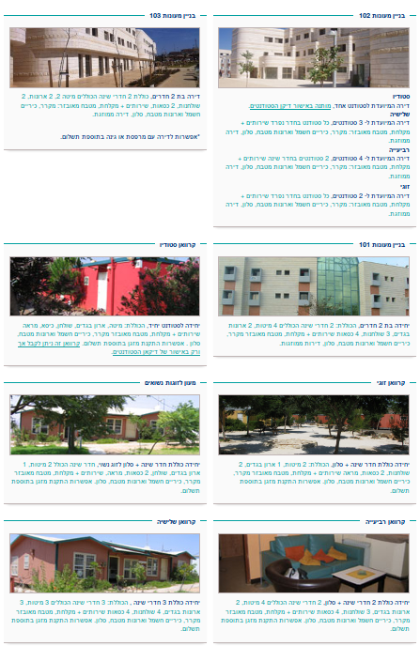
שיבוץ סטודנטים למעונות
הקלט: 1. כל סטודנט ממלא:
עדיפות ראשונה: __________
עדיפות שניה: ____________
עדיפות שלישית: __________
2. משרד המעונות מגדיר תור בין סטודנטים לפי קריטריוני זכאות.
האלגוריתם: 1. עוברים על הסטודנטים לפי התור.
2. נותנים לכל סטודנט את העדיפות הכי גבוהה הפנויה.
3. אם כל 3 העדיפויות תפוסות – נותנים לסטודנט חדר באקראי.

Slide 5
שיבוץ סטודנטים למעונות
הקלט: 1. כל סטודנט ממלא:
האם המנגנון הזה טוב?
ומה זה בכלל מנגנון "טוב"?
עדיפות ראשונה: __________
עדיפות שניה: ____________
עדיפות שלישית: __________
2. משרד המעונות מגדיר תור בין סטודנטים לפי קריטריוני זכאות.
האלגוריתם: 1. עוברים על הסטודנטים לפי התור.
2. נותנים לכל סטודנט את העדיפות הכי גבוהה הפנויה.
3. אם כל 3 העדיפויות תפוסות – נותנים לסטודנט חדר באקראי.

Slide 6
תכונה א: כֵּנוּת
הגדרה: אלגוריתם נקרא כֵּנֶה (truthful, strategyproof) אם כל משתתף משיג את התוצאה הטובה ביותר עבורו כאשר הוא מדווח את ההעדפות האמיתיות שלו, וזאת בלי תלות בפעולות של המשתתפים האחרים.
שאלות:
למה זה טוב?
האם אלגוריתם "שיבוץ שלוש עדיפויות" כנה?

Slide 7
תכונה א: כֵּנוּת
משפט: אלגוריתם “שיבוץ שלוש עדיפויות” אינו כנה.
הוכחה: ניקח לדוגמה סטודנט ששלושת העדיפויות הראשונות שלו הן 101, 102, 103. נניח לצורך הדוגמה שבכל בניין יש 100 חדרים, והסטודנט נמצא במקום 301 בתור.
אם הסטודנט יודע ש-300 הראשונים בתור רוצים את הבניינים האלה, כדאי לו לומר שהוא רוצה בעדיפות ראשונה את העדיפות הרביעית שלו – זה טוב יותר מלקבל חדר באקראי. ***

Slide 8
תכונה א: כֵּנוּת
שאלה: האם קיים אלגוריתם שיבוץ כנה?
תשובה: כן, זה קל:
התעלם מהקלט ושבץ את הסטודנטים באקראי.
מה הבעיה באלגוריתם זה?

Slide 9
תכונה ב: יעילות פארטו
הגדרות:
תוצאה א נקראת שיפור פארטו (Pareto) של תוצאה ב, אם היא טובה יותר לחלק מהמשתתפים, וטובה לפחות באותה מידה לכולם.
בעברית: “זה נהנה וזה לא חסר”.
תוצאה נקראת יעילה פארטו אם לא קיימת תוצאה אחרת שהיא שיפור פארטו שלה.
מנגנון הוא יעיל פארטו אם תוצאתו יעילה פארטו.
למה זה טוב?
האם מנגנון "שיבוץ שלוש עדיפויות" יעיל פארטו?

Slide 10
תכונה ב: יעילות פארטו
משפט: אלגוריתם “שיבוץ שלוש עדיפויות” אינו יעיל פארטו.
הוכחה:
ניקח לדוגמה שני סטודנטים, א ו-ב, שכל שלושת העדיפויות שלהם נתפסו כשהגיע תורם.
כל אחד מהם משובץ באקראי. ייתכן ש-א ישובץ לעדיפות הרביעית של ב שהיא העדיפות האחרונה שלו, ולהיפך. תוצאה זו אינה יעילה פארטו. ***

Slide 11
תכונה ב: יעילות פארטו
שאלה: האם קיים אלגוריתם שיבוץ יעיל פארטו?
תשובה: כן! דומה לקודם בהבדל אחד:
כל סטודנט מסמן את כל רשימת העדיפויות שלו, ולא רק שלוש עדיפויות גבוהות ביותר.
האלגוריתם המתקבל נקרא “דיקטטורה סדרתית” (serial dictatorship).
אלגוריתם "דיקטטורה סדרתית" לא רק יעיל פארטו אלא גם כנה.

Slide 12
תכונה א: כֵּנוּת
משפט: אלגוריתם “דיקטטורה סדרתית” הוא כנה.
הוכחה: נניח שמקומך בתור הוא k. עד שמגיע תורך, k-1 חדרים כבר תפוסים, וקבוצת החדרים הנשארים לא תלויה בדיווח שלך.
המנגנון בוחר עבורך, מתוך החדרים הנשארים, את החדר הטוב ביותר עבורך – בהתאם לרשימה שדיווחת. לכן, התוצאה הטובה ביותר עבורך תתקבל ע”י דיווח הרשימה האמיתית. ***

Slide 13
תכונה ב: יעילות פארטו
משפט: אלגוריתם “דיקטטורה סדרתית” הוא יעיל פארטו.
הוכחה: כיוון שהאלגוריתם כנה, ניתן להניח שכל הסטודנטים מדווחים את העדיפויות האמיתיות.
בהינתן קלט מסויים, נגדיר:
שיבוץ א – השיבוץ של המנגנון.
שיבוץ ב – שיבוץ אחר כלשהי.
נניח בשלילה ששיבוץ ב הוא שיפור פארטו של שיבוץ א.

Slide 14
תכונה ב: יעילות פארטו
[המשך הוכחה]
נניח בשלילה ששיבוץ ב הוא שיפור פארטו של שיבוץ א.
נניח שהסטודנט הראשון הנהנה מהשיפור הוא הסטודנט שמקומו בתור הוא k.
כל הסטודנטים שמקומם 1 עד k-1 לא חסרים, כלומר – קיבלו את אותו סוג חדר בשני השיבוצים.
מכאן: כשמגיע תורו של הסטודנט ה-k, בשני השיבוצים, אוסף החדרים הפנויים הוא זהה.
אבל המנגנון בוחר עבור סטודנט k את החדר הטוב ביותר עבורו מבין החדרים הפנויים – סתירה. ***

Slide 15
המסר
שינוי קטן באלגוריתם יוצר שינוי גדול
באיכות-החיים של המשתתפים.
שאלה: האם מנגנון השיבוץ למעונות באריאל הוא כנה? יעיל פארטו?

